Slide 1
한 발 한 발 걷기
2과 센터

Slide 2
기도해요
우리가 살아가면서 두렵게 하는 일들이 있어요
혼자서 무언가를 해야 할 때 사랑하는 가족이 아플 때
낯설고 새로운 곳에서 적응해야 할 때
사람들 앞에서 발표할 때 가 있습니다
그럴 때 마다 난 할 수 없어 라며 머뭇거리게 됩니다
우리는 혼자가 아니며 하나님을 믿는 믿음으로 함께
응원하며 걸어가길 원합니다
활동을 통해 배우고 익히는 시간 되게 해 주세요
예수님의 이름으로 기도합니다 아멘

Slide 3
활동설명
1. 구멍 뚫린 테이블보 3개와 그 밑에 보이는
오리발 그림이 붙혀져 있는 판이 있어요
테이블보--- 강과 바다 오리발---발 보호

Slide 4
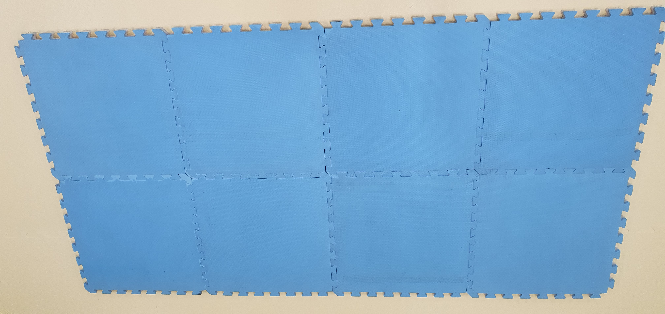
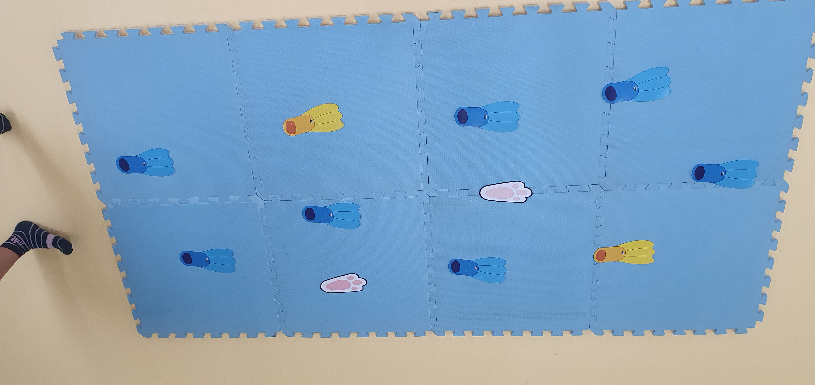
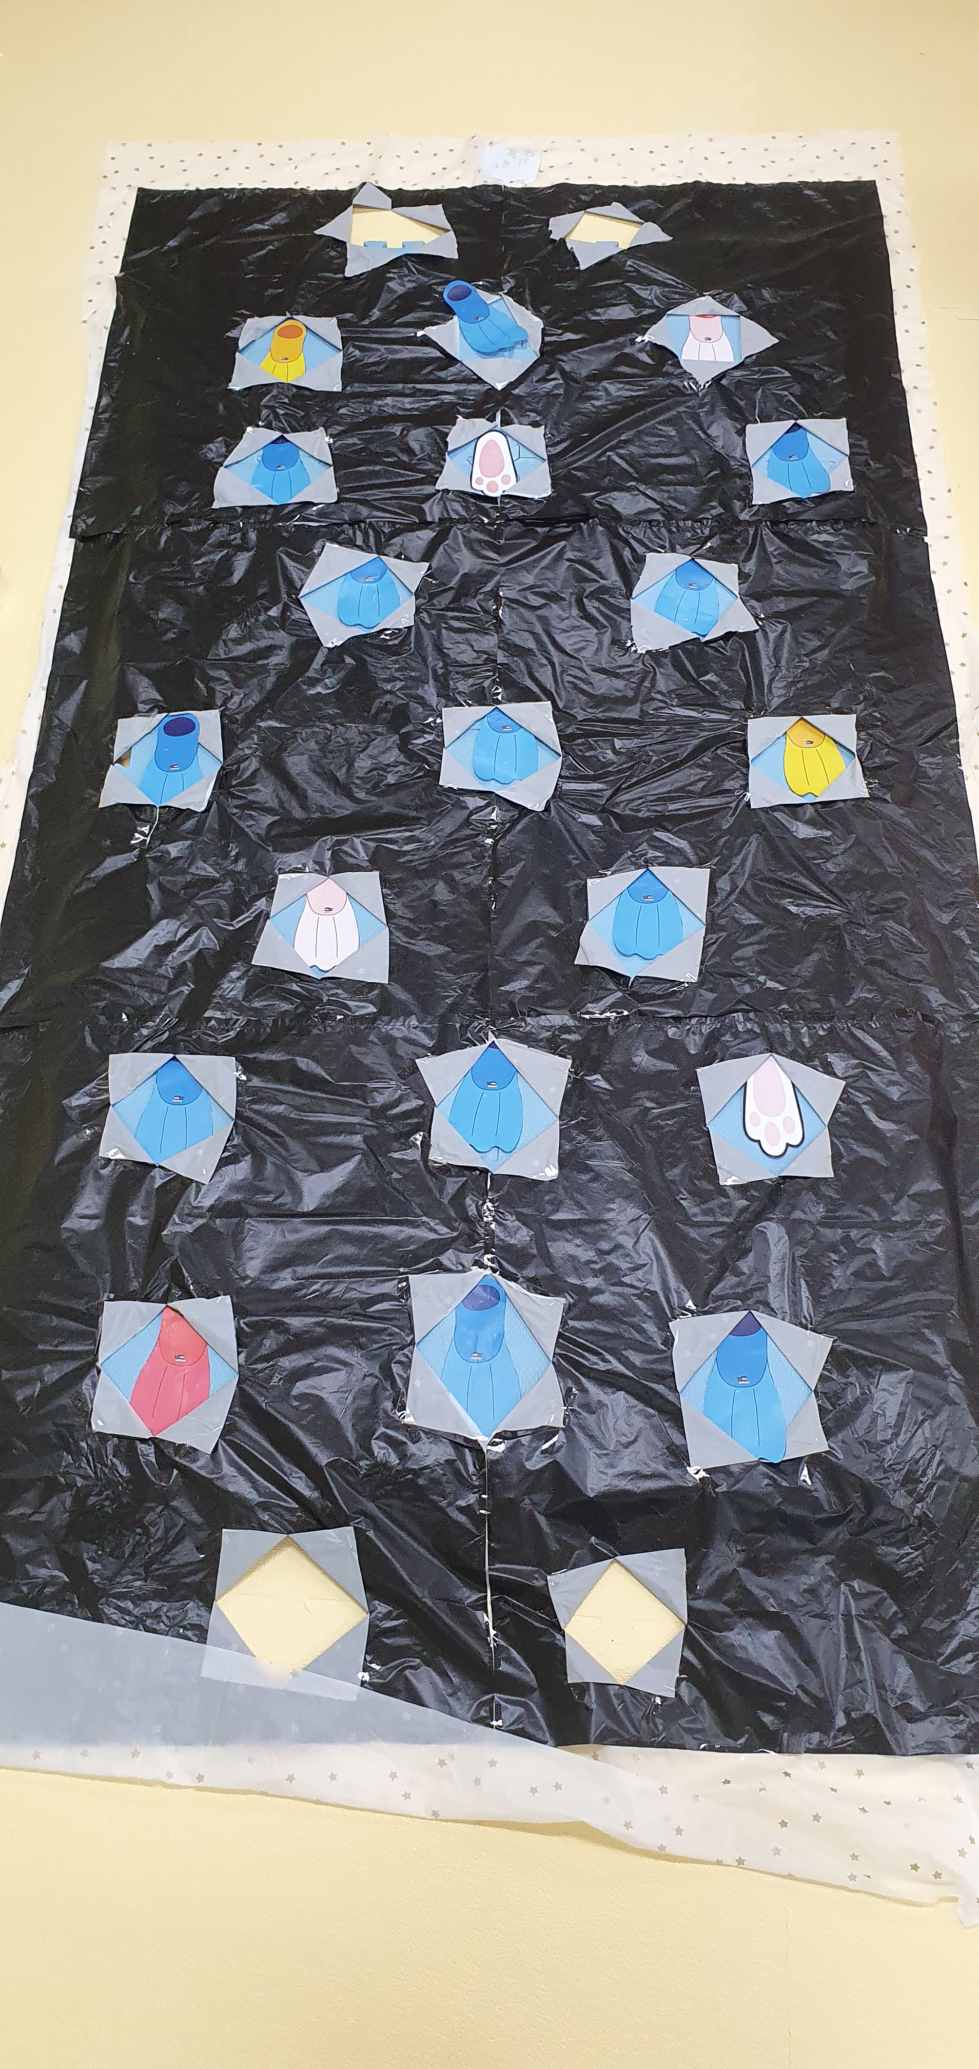

Slide 5
활동설명
2. 순서를 정해 한 줄로 서서 건너가 보아요
1단계 --- 발목에 물이차는 === 빨강판위에 빨강오리발 그림 붙혀있어요
2단계 --- 무릎에 물이차는 === 뽁뽁이판에 노랑오리발 그림 붙혀있어요
3단계 --- 허벅지에 물이차는 === 파랑판에 파랑오리발 그림 붙혀있어요
색깔 오리발 그림만 밟고 가는 게 포인트
다른 색깔의 오리발은 밟지 않아요
조원은 바다를 건널 때 두려움 이길 수 있도록
서로 응원해주기 / 손 잡아주기 /오리발 위치 알려주기

Slide 6
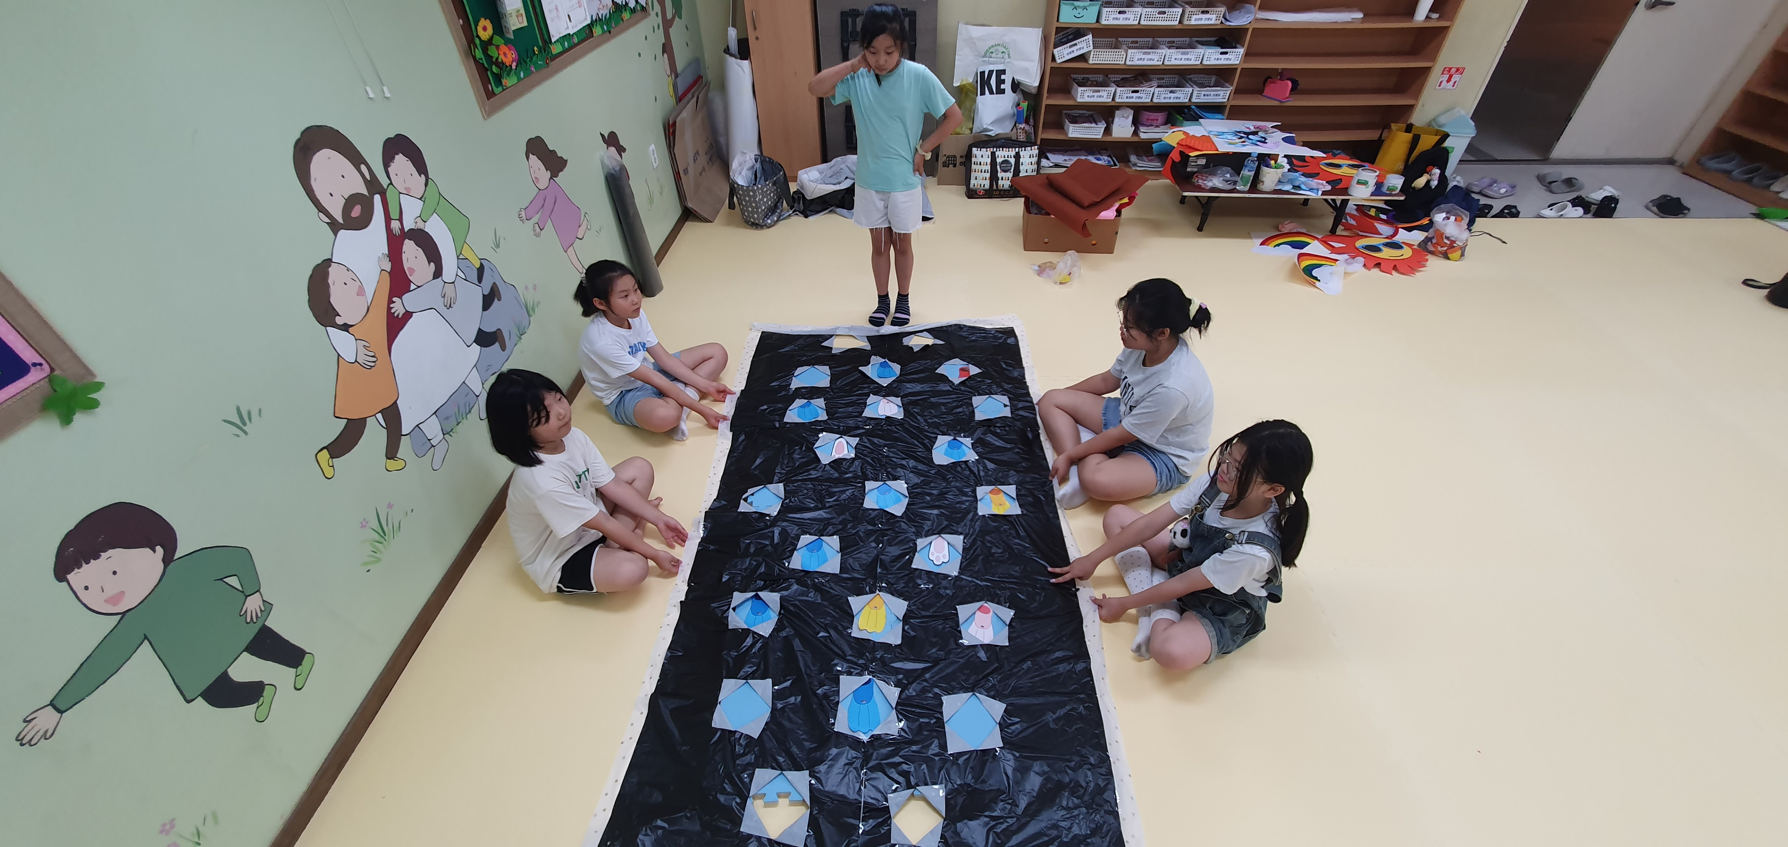

Slide 7
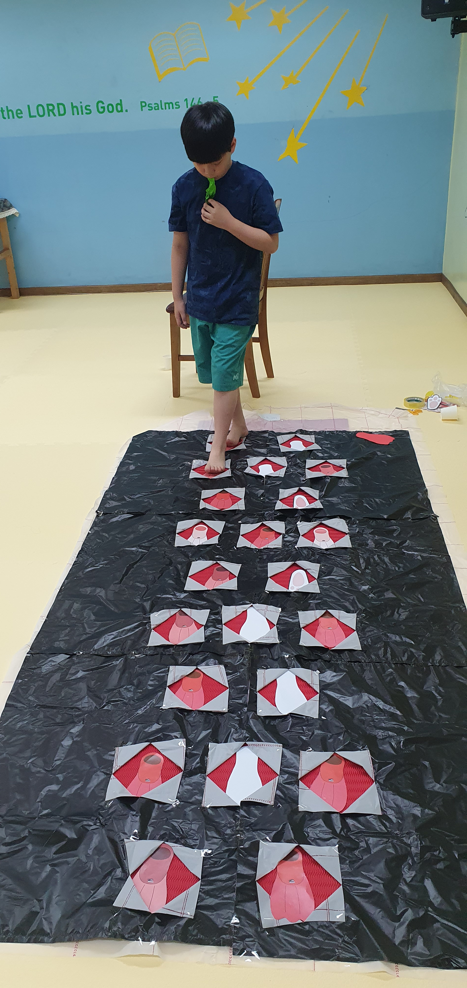
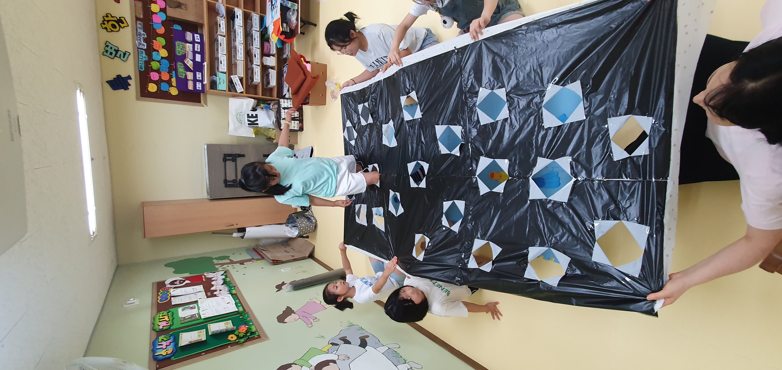
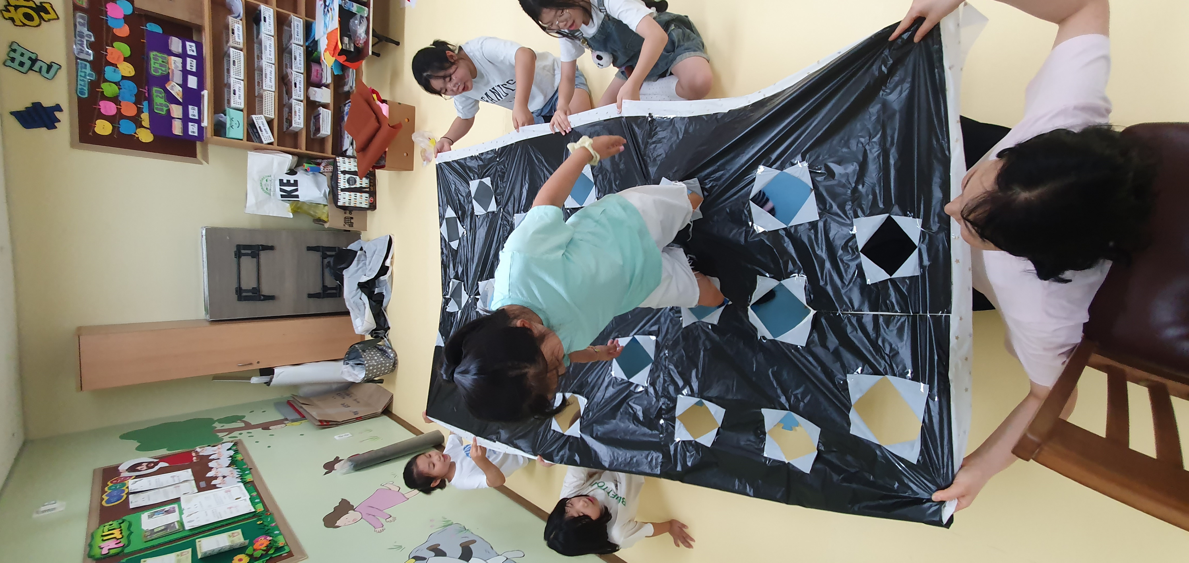

Slide 8
활동설명
3. 테이블보 서로 잡아주며 활동하기
교사가 잡아주기
활동에 참여하는 조원이 잡아주기
(서로 번갈아 가며 잡아주세요)
4. 활동 마무리 -- 활동한 느낌 말해보고
맛있는 간식 받기

Slide 9
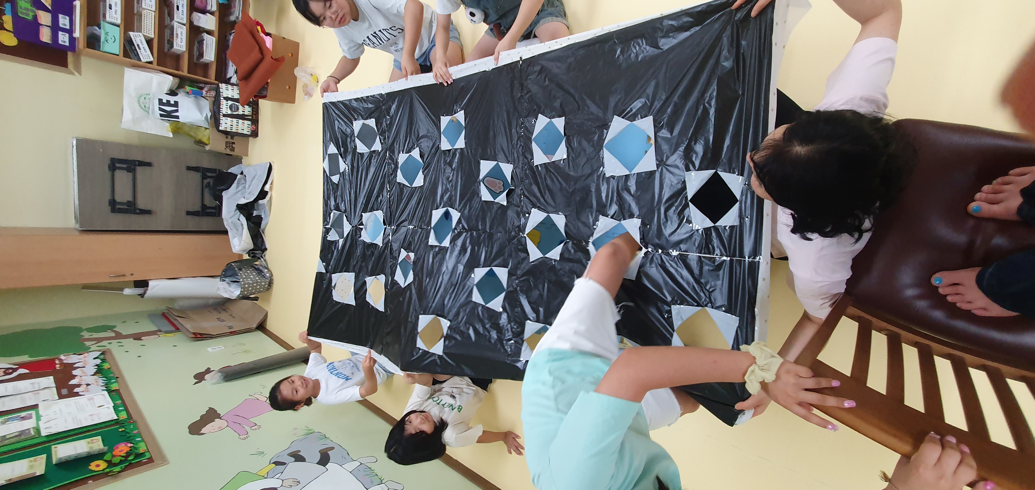
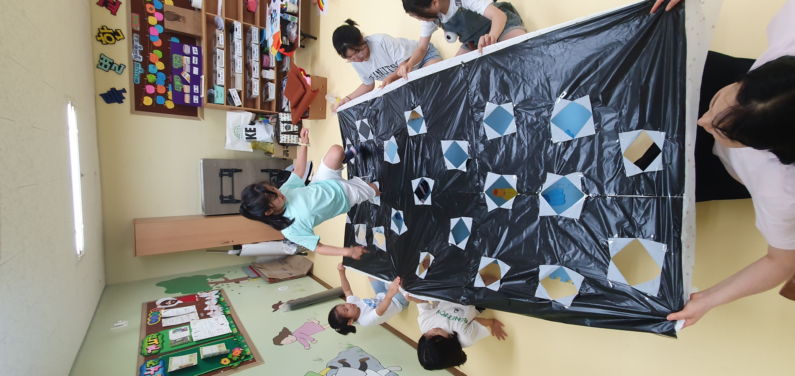

Slide 10
기도해요
주님 감사합니다
믿음으로 함께 이기며 걸어갈 때
두려움이 사라지고 나는 할 수 있어 자신감이 생겼습니다
언제나 하나님이 우리를 지켜 주시고
함께 하신다는 약속을 기억하고
살아가겠습니다
예수님의 이름으로 기도합니다 아멘

